Slide 1
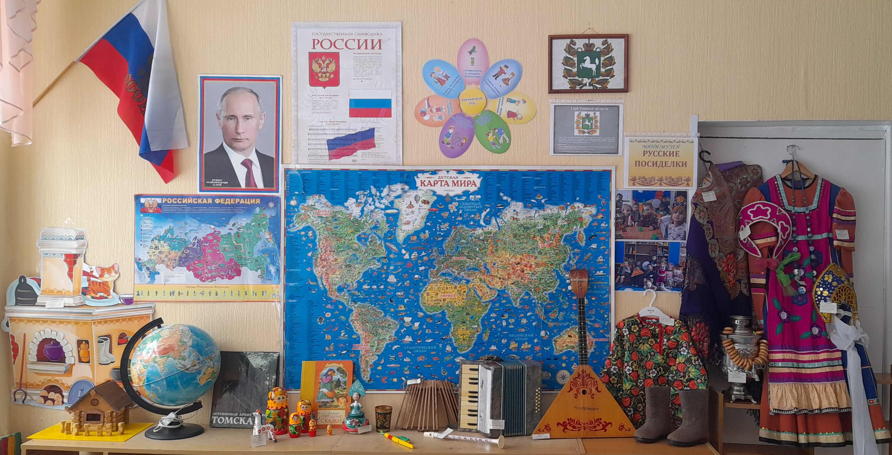
Нравственно-патриотический уголок «Русские посиделки»
Быть патриотом – значит ощущать себя неотъемлемой частью Отечества.
Гусельникова Л.З., Тухватулина Е.А.,
воспитатели МАДОУ № 39 г. Томска

Slide 2
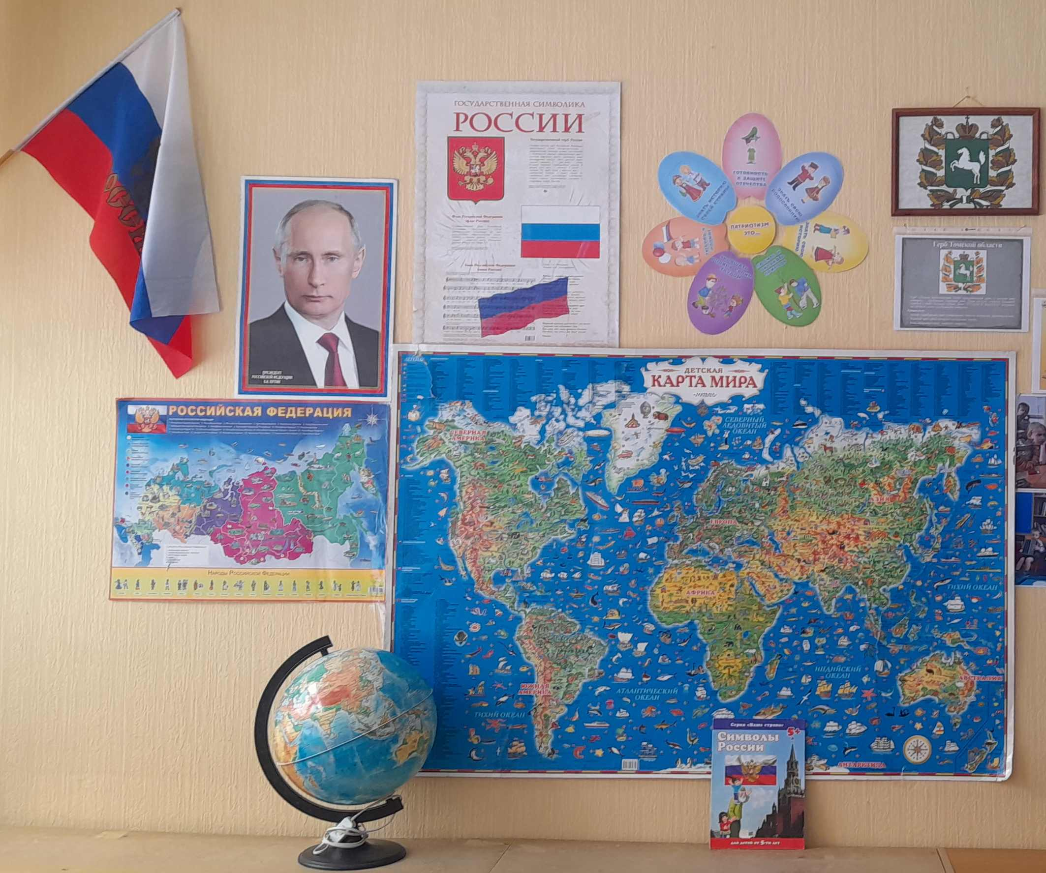
Нравственно-патриотический уголок «Русские посиделки»
Триколор России –
Это наша гордость!
Символ нашей силы,
Мужества и твердости!
Зорко смотрит с флага
Наш орел двуглавый,
Под его защитой
Вся наша держава!
Гусельникова Л.З., Тухватулина Е.А.,
воспитатели МАДОУ № 39 г. Томска

Slide 3
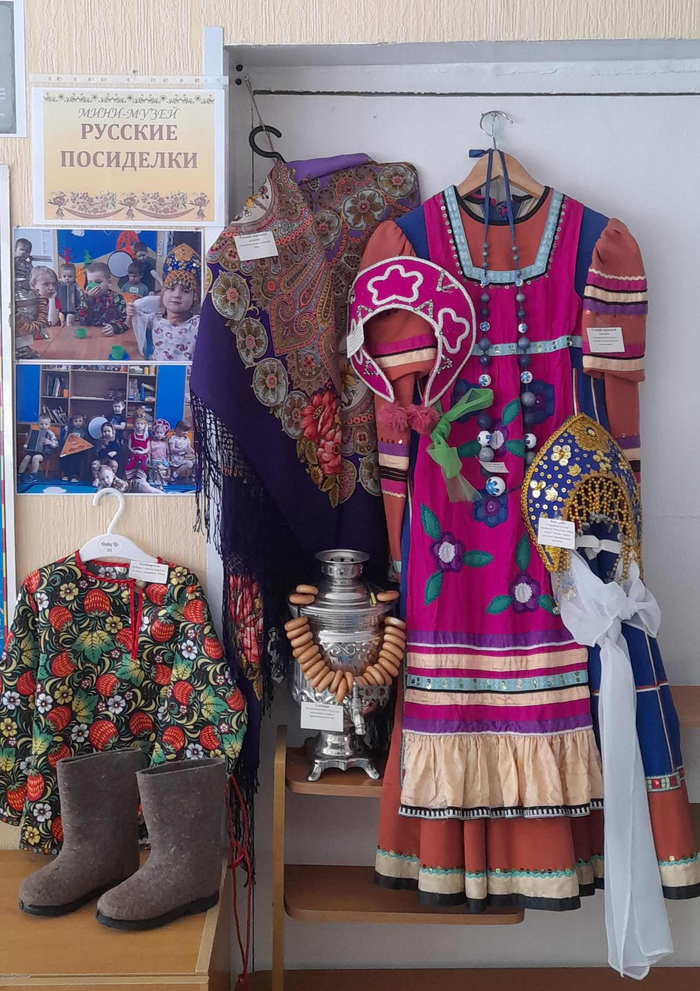
Нравственно-патриотический уголок «Русские посиделки»
Катя - юная Россия!
И кокошник так красиво,
Гордо смотрится на ней,
Словно башенки церквей!
Гусельникова Л.З., Тухватулина Е.А.,
воспитатели МАДОУ № 39 г. Томска

Slide 4
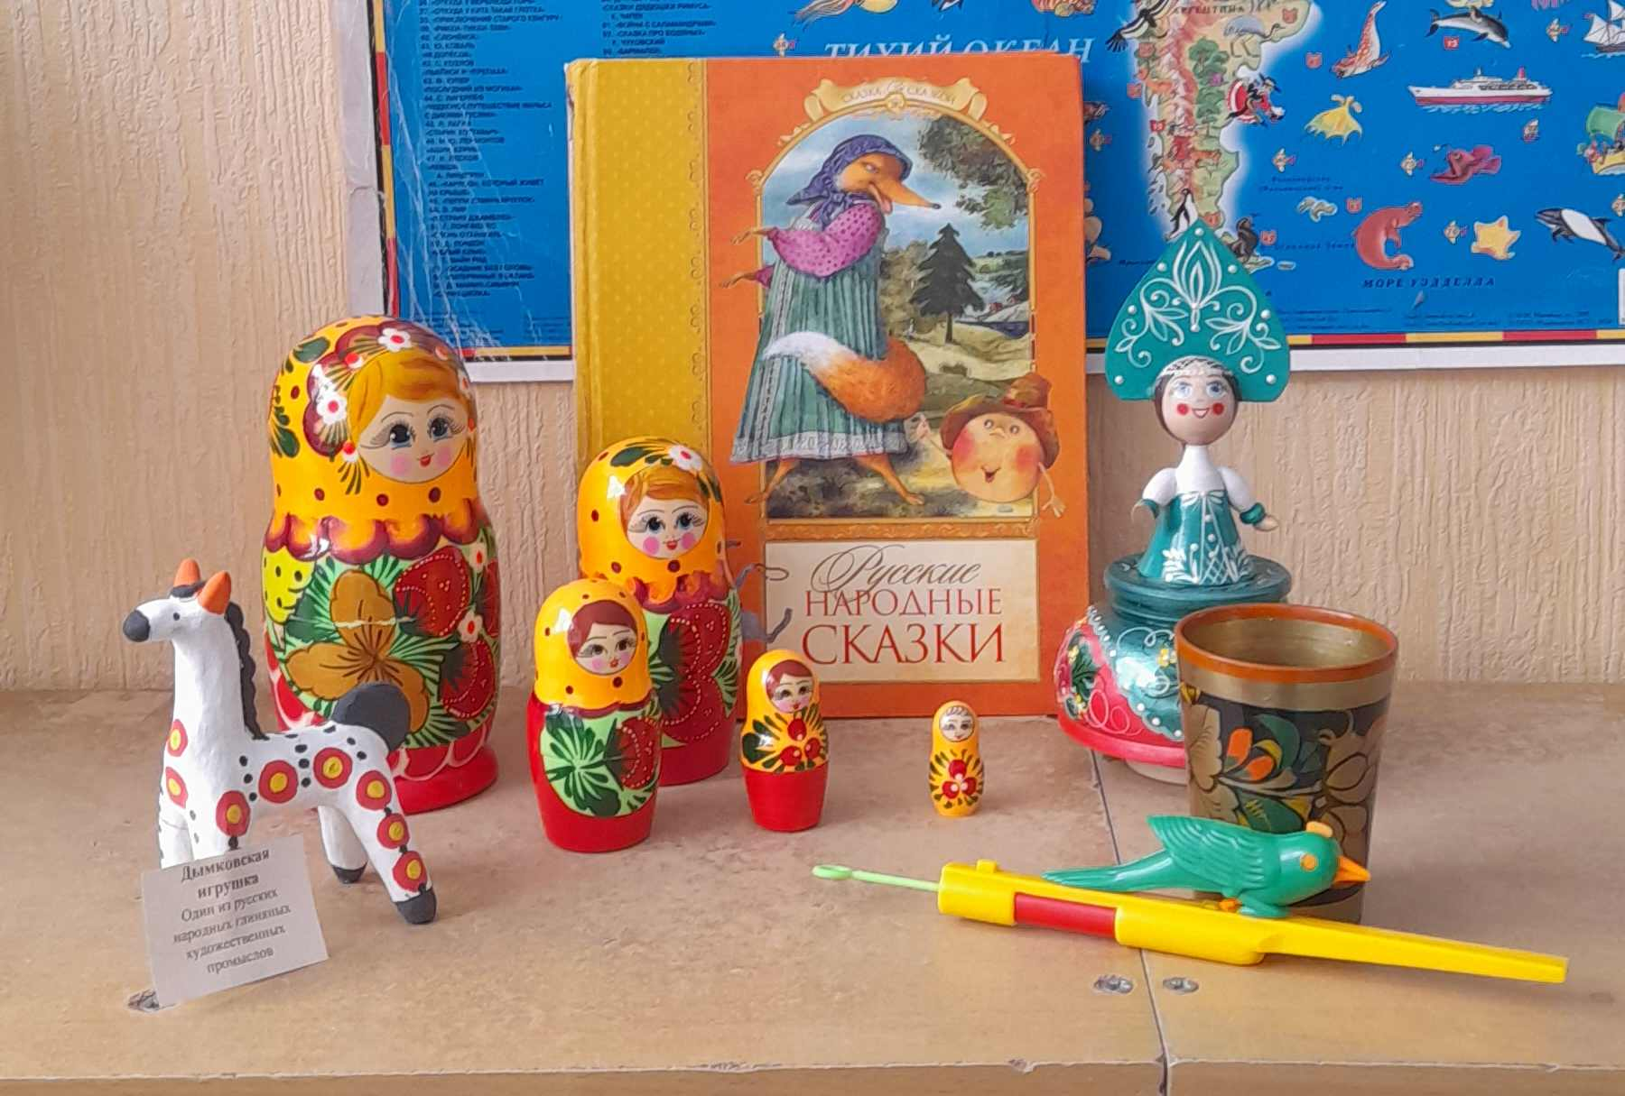
Нравственно-патриотический уголок «Русские посиделки»
Матрешки – лучшие друзья,
Скажу вам по секрету.
Они создания русские – как я
И сказано все этим.
Гусельникова Л.З., Тухватулина Е.А.,
воспитатели МАДОУ № 39 г. Томска

Slide 5
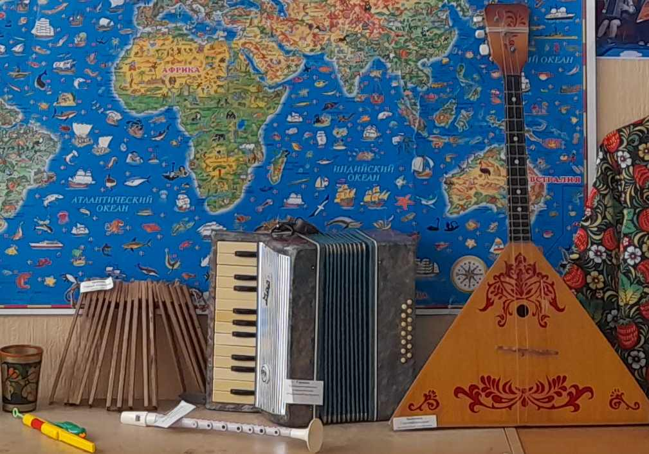
Нравственно-патриотический уголок «Русские посиделки»
Треугольная доска,
А на ней три волоска.
Три струны , а звук какой!
С переливами, живой.
Узнаю его в момент-
Самый русский инструмент!
Гусельникова Л.З., Тухватулина Е.А.,
воспитатели МАДОУ № 39 г. Томска

